Slide 1
项目报告
组长：魏娜娜
组员：牛建疆；王会娟；马艳
时间：2021/6/29

Slide 2
项目背景
在科技高度发达，信息大爆炸的今天，人们的生活习惯渐渐地发生了改变。阅读就是其中一个很典型的例子。如今我们阅读的渠道很多：报纸、刊物、书籍、邮件、微博、微信、今日头条、腾讯新闻、澎湃、简书等等不胜枚举，不管是在家里还是在单位，我们几乎每时每刻都有机会阅读。但问题是，我们是否还记得曾几何时，我们抱着一本书，完完整整地看完一遍又一遍？我们被碎片化了，信息时代让我们的见识广了，但是我们中的大部分却渐渐丧失了独立思考的能力了。实际上，我们成天处于一种被各种信息“洗脑”的状态。
有人说可以订立读书计划，买纸质书来读。不过老话说得好，“书非借不能读也”，一旦买下来，最终大多束之高阁，不了了之。好的习惯往往需要一些“逼迫”的意味在里面。那种害怕错失的那种感觉会让人在这个节奏飞快的时代里为阅读安排出宝贵的时间。

Slide 3
需求分析
在需求获取阶段，我们通过与用户的交流，了解用户真正想要的功能，并对用户的需求汇集形成一个列表，对现有的用户需求列表进行观察分析，然后确定我们的产品范围的限制性描述、与产品有关的人员及特征列表、系统的技术环境的描述、系统功能的列表及应用于每个需求的领域限制，设置一组描述不同运行条件下产品使用状况的应用场景以及为更好地定义需求而开发的原型。需求获取的工作产品为进行功能需求分析提供了基础。在需求获取阶段，我们通过与用户的交流，了解用户真正想要的功能，并对用户的需求汇集形成一个列表，对现有的用户需求列表进行观察分析，然后确定我们的产品范围的限制性描述、与产品有关的人员及特征列表、系统的技术环境的描述、系统功能的列表及应用于每个需求的领域限制，设置一组描述不同运行条件下产品使用状况的应用场景以及为更好地定义需求而开发的原型。需求获取的工作产品为进行功能需求分析提供了基础。

Slide 4
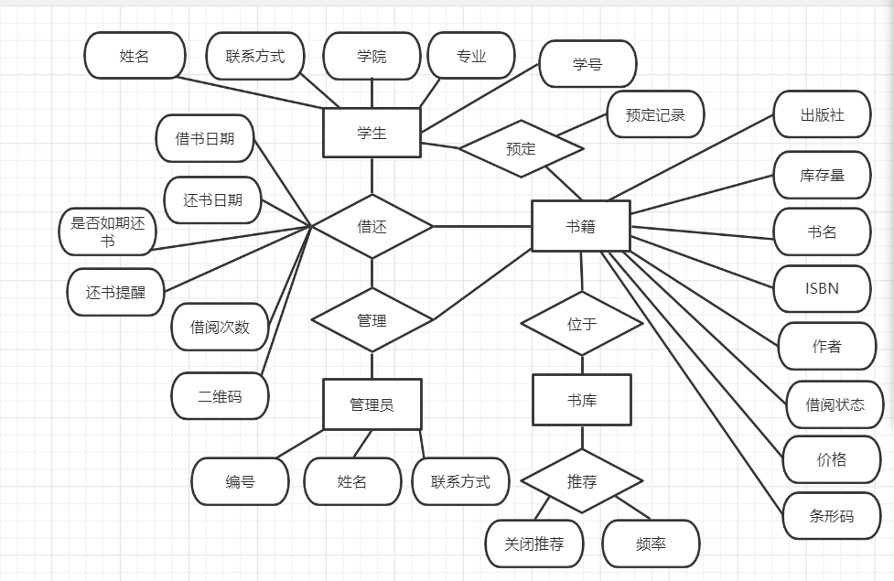
E-R图

Slide 5
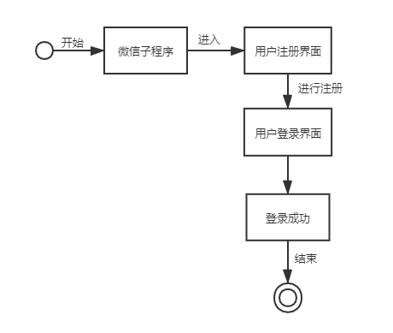
状态图

Slide 6
用例图
注册用户用例图
游客用例图

Slide 7
用例图
泛化关系
管理人员用例图

Slide 8
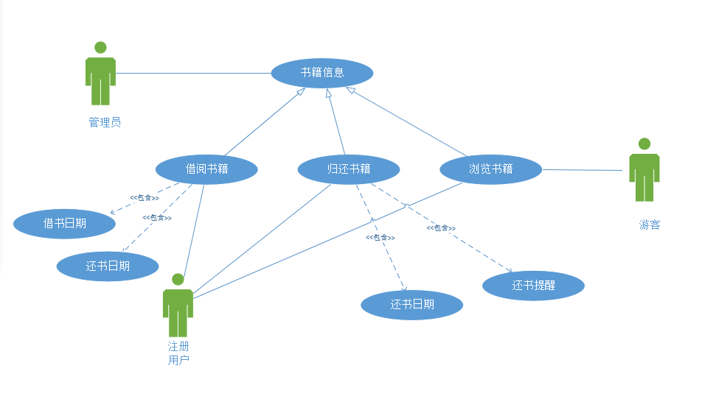
UML模型

Slide 9
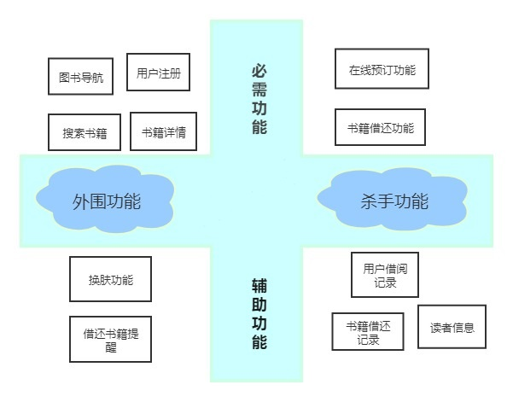
功能分析象限图

Slide 10
产品功能描述
用户以及管理员注册登录
管理员进行图书查询
管理员进行图书添加
管理员进行图书修改
管理员进行图书删除
管理员查询用户
管理员删除用户

Slide 11
产品功能描述
用户办理借书
用户办理还书
用户进行历史查询用户办理借书
用户办理还书
用户进行历史查询

Slide 12
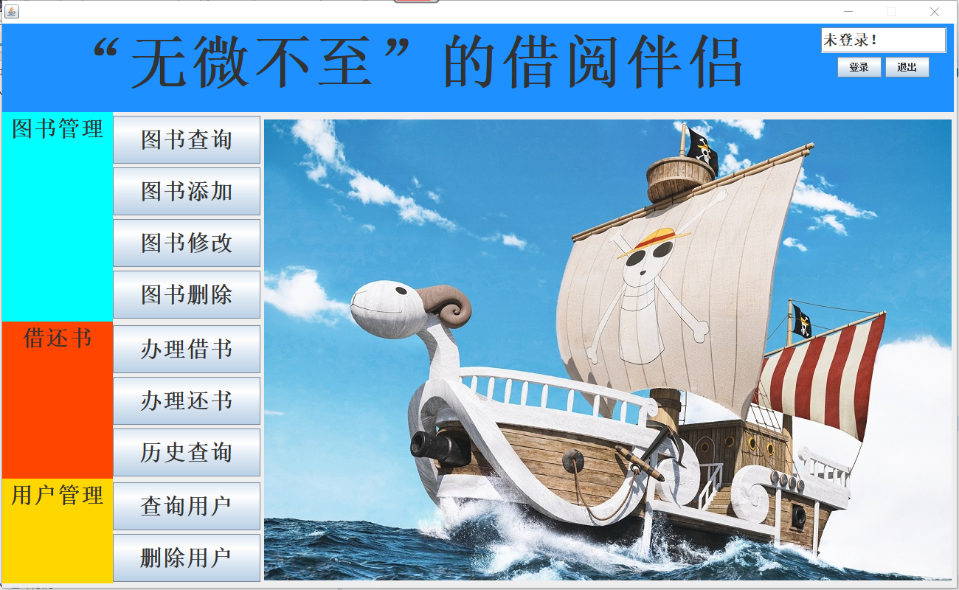
主界面

Slide 13
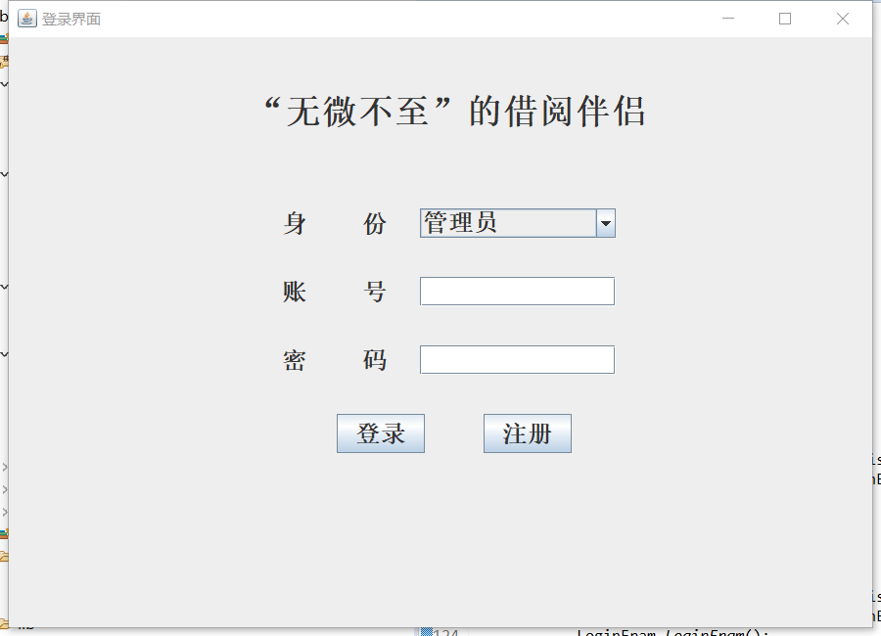
登录界面

Slide 14
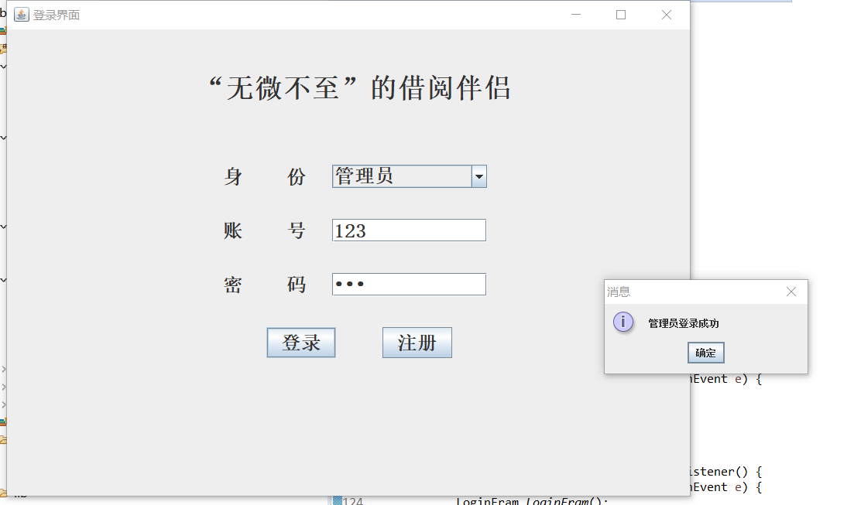
登陆成功界面

Slide 15
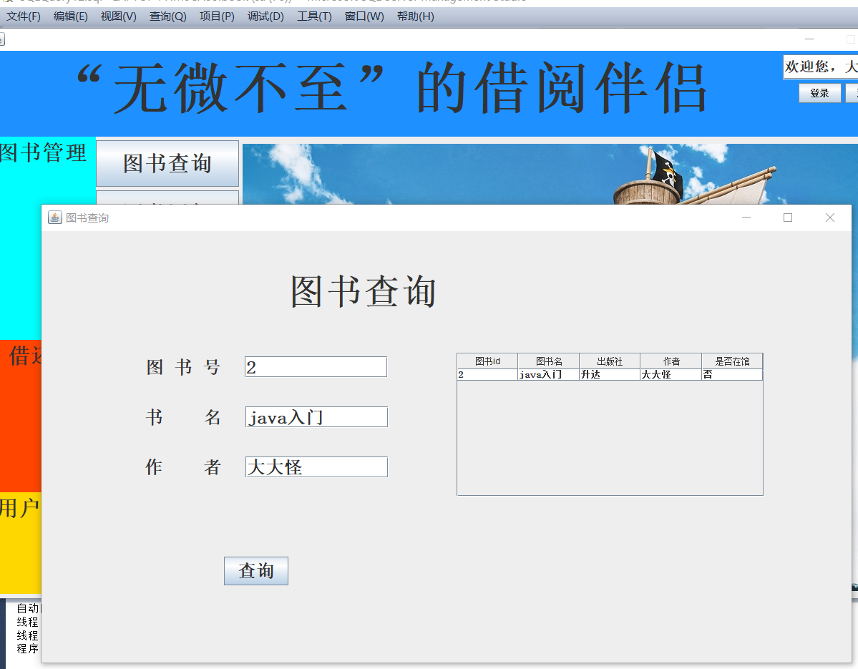
图书查询界面

Slide 16
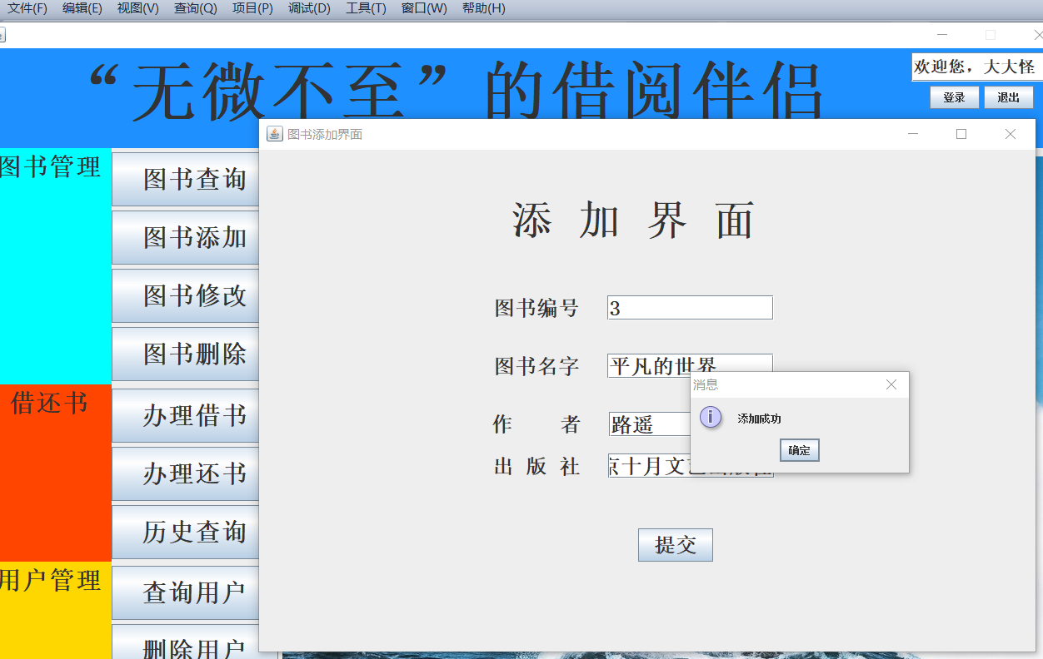
图书添加界面

Slide 17
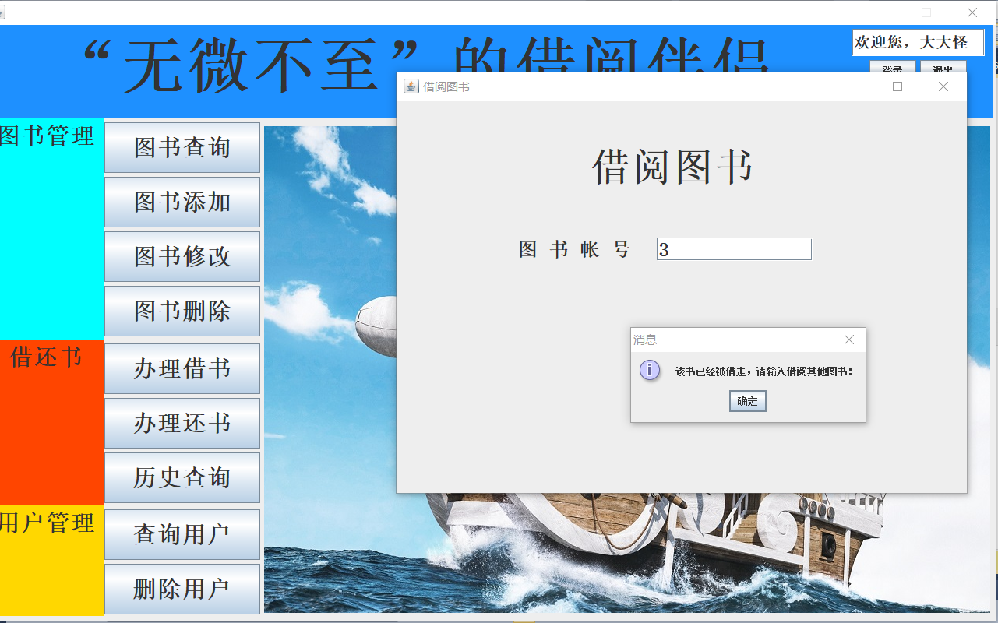
图书借阅界面

Slide 18
不足之处
在刚开始的时候，数据库难以连接，我们把用户名用user,但这是sql sever的关键字，在一开始进行连接的时候尝试了各种方法，才发现问题。
表里面的数据太少，查询的话表中只有几个数字，数据不足。
界面不够美观，还需要再努力去优化界面，增强用户的体验感。
用户登录不上，在借还书中的历史查询功能没有实现。
目前暂时没有太多的BUG，但是目前在用户需求方面，还不能实现扫码借书，只能用户输入书名号去借。

Slide 19
感谢聆听！

